Slide 1


門禁管理系統
111368011柯欣廷
111368098蔡東霖
2023 年 01 月 06 日

Slide 2






專題簡介
當獨自一人在家，有人按門鈴時，時常會遇到一些無法即時應門的情形，此時若是可以利用攝影機即時查看門外的情形，並且透過網路將門外的情形傳回到使用者手中，讓使用者來判斷是否要為對方開門，藉此提高生活的便利性以及安全性。

Slide 3
研究方法
使用樹莓派相關模組收取資料
透過MQTT協定傳送資料到使用者手上
透過RYU controller 和 OVS 管理用戶傳送的封包

Slide 4


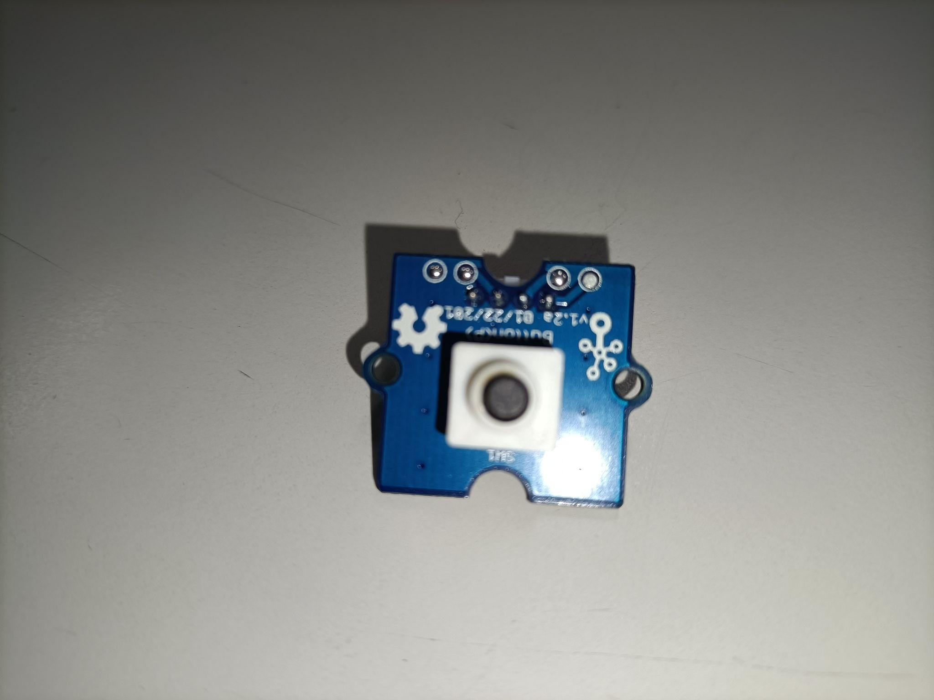
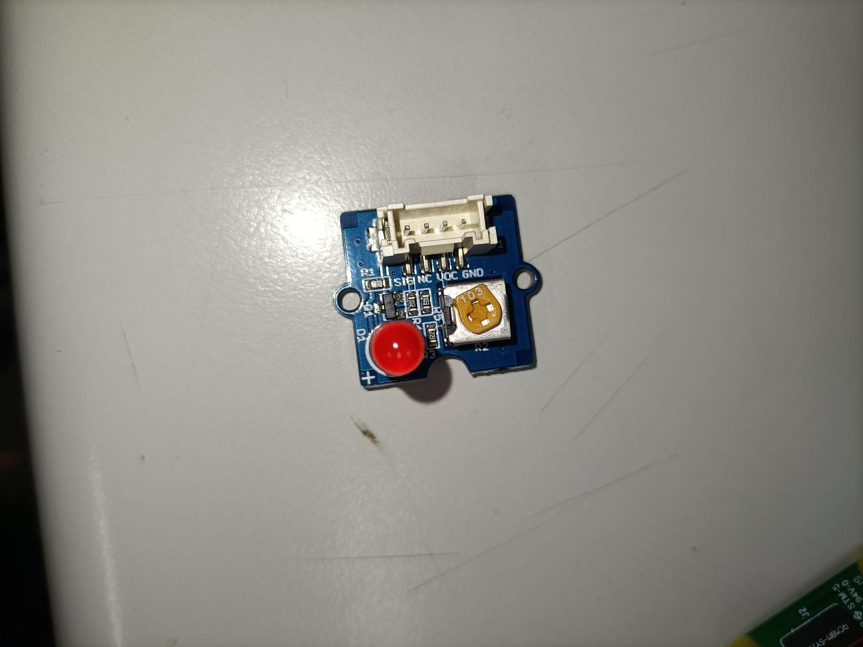
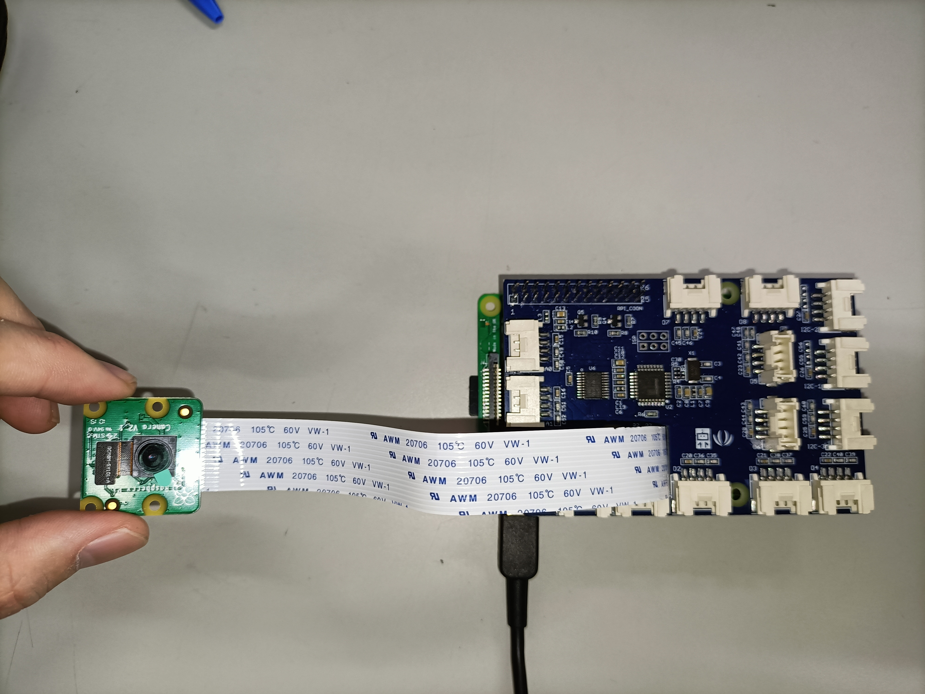



拓樸
RyuController &
MQTT Client
WAN
LAN
外部網路
門鈴
開門指示燈
MQTT Broker &
MQTT Client
OVS & Hostapd

Slide 5
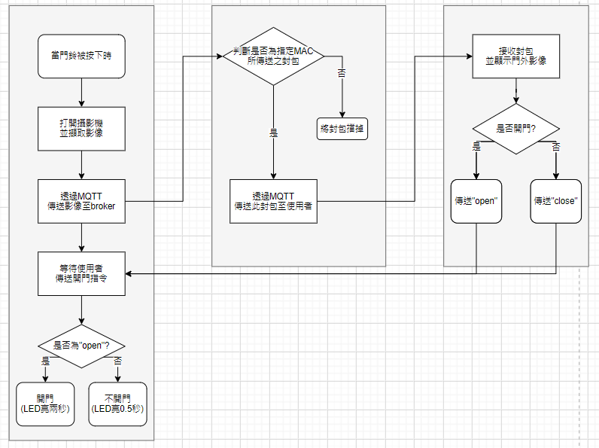
流程圖

Slide 6
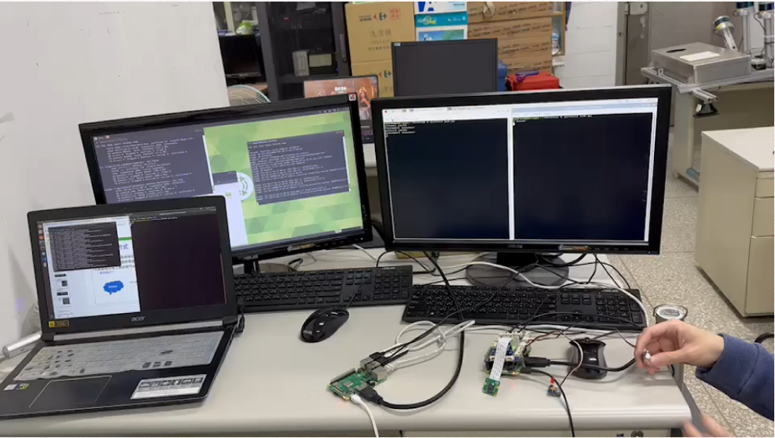
成果展示
Hostapd on OVS
Ryu Controller &
MQTT Client
OVS
MQTT Broker &
MQTT Client

Slide 7
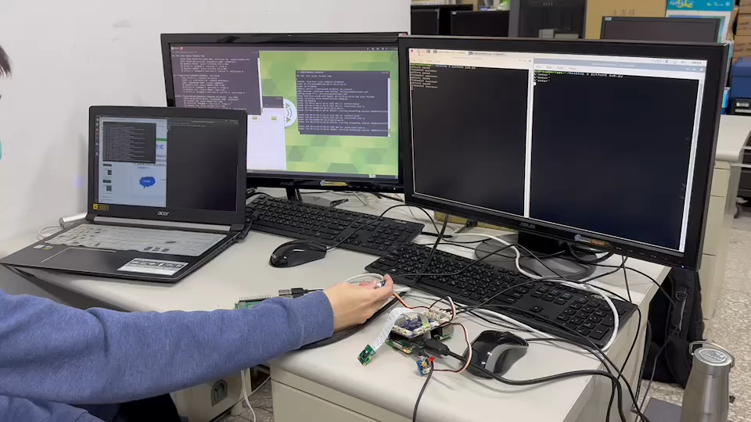
成果展示—開門

Slide 8
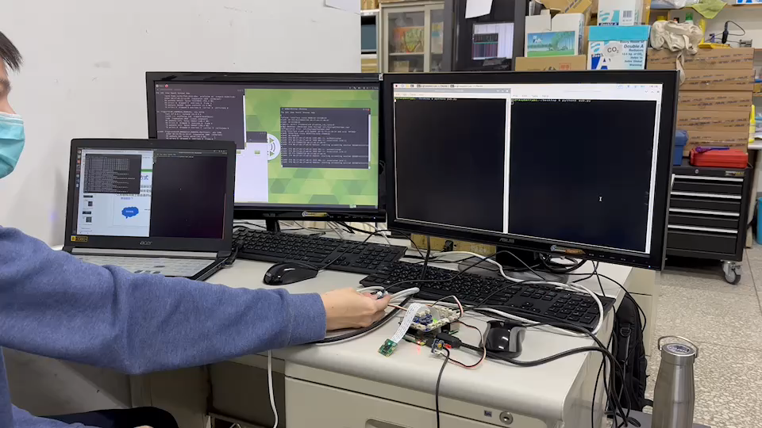
成果展示—關門

Slide 9
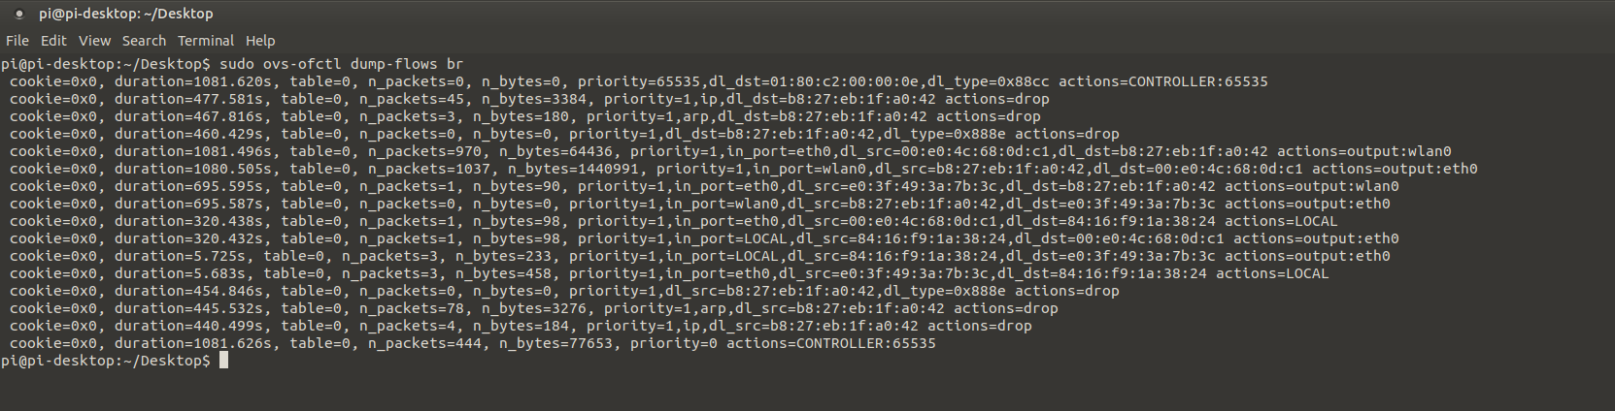
成果展示—封包阻擋

Slide 10
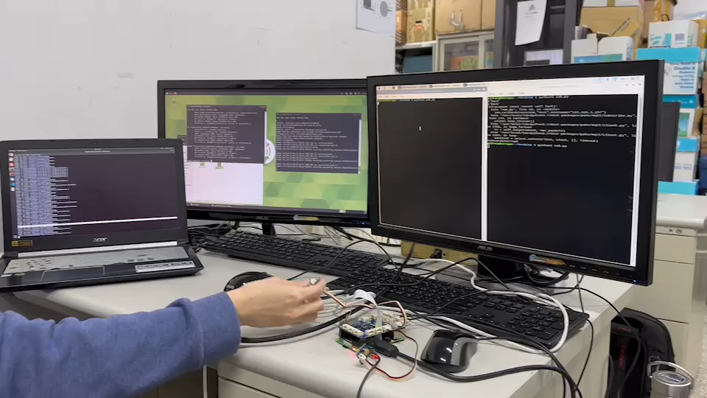
成果展示—封包阻擋

Slide 11
未來展望
可將門外情形傳送至使用者手機上，並透過手機發送指令
除了照片之外，可以傳送影片及音訊，或是即時的監控畫面。

Slide 12
感謝聆聽
Thank you!

